Slide 1
Общие подходы к построению парольных систем и основные угрозы их безопасности

Slide 2
Общие подходы к построению парольных систем
Наиболее распространенные методы аутентификации основаны на применении многоразовых или одноразовых паролей. Из-за своего широ­кого распространения и простоты реализации парольные схемы часто в первую очередь становятся мишенью атак злоумышленников. Эти методы включают следующие разновидности способов аутентификации:
по хранимой копии пароля или его свёртке;
по некоторому проверочному значению;
без непосредственной передачи информации о пароле проверяющей стороне;
с использованием пароля для получения криптографического ключа.

Slide 3
В первую разновидность способов входят системы аутентификации, предполагающие наличие у обеих сторон копии пароля или его свертки. Для организации таких систем требуется создать и поддерживать базу данных, содержащую пароли или сверки паролей всех пользователей. Их слабой стороной является то, что получение злоумышленником этой базы данных позволяет ему проходить аутентификацию от имени любого поль­зователя.
Способы, составляющие вторую разновидность, обеспечивают более высокую степень безопасности парольной системы, так как проверочные значения, хотя они и зависят от паролей, не могут быть непосредственно использованы злоумышленником для аутентификации.
Наконец, аутентификация без предоставления проверяющей стороне какой бы то ни было информации о пароле обеспечивает наибольшую степень защиты. Этот способ гарантирует безопасность даже в том слу­чае, если нарушена работа проверяющей стороны (например, в програм­му регистрации в системе внедрен "троянский конь"). Пример системы парольной защиты ("доказательство с нулевым разглашением"), постро­енной по данному принципу, будет рассмотрен ниже.

Slide 4
Особым подходом в технологии проверки подлинности являются криптографические протоколы аутентификации. Такие протоколы описы­вают последовательность действий, которую должны совершить стороны для взаимной аутентификации, кроме того, эти действия, как правило, сочетаются с генерацией и распределением криптографических ключей для шифрования последующего информационного обмена. Корректность протоколов аутентификации вытекает из свойств задействованных в них математических и криптографических преобразований и может быть стро­го доказана.

Slide 5
Обычные парольные системы проще и дешевле для реализации, но менее безопасны, чем системы с криптографическими протоколами. По­следние обеспечивают более надежную защиту и дополнительно решают задачу распределения ключей. Однако используемые в них технологии могут быть объектом законодательных ограничений.
Для более детального рассмотрения принципов построения парольных систем сформулируем несколько основных определений.
Пароль пользователя - некоторое секретное количество информа­ции, известное только пользователю и парольной системе, которое может быть запомнено пользователем и предъявлено для прохождения проце­дуры аутентификации. Одноразовый пароль дает возможность пользова­телю однократно пройти аутентификацию. Многоразовый пароль может быть использован для проверки подлинности повторно.

Slide 6
Учетная запись пользователя - совокупность его идентификатора и его пароля.
База данных пользователей парольной системы содержит учетные записи всех пользователей данной парольной системы.
Под парольной системой будем понимать программно-аппаратный комплекс, реализующий системы идентификации и аутентификации поль­зователей КС на основе одноразовых или многоразовых паролей. Как правило, такой комплекс функционирует совместно с подсистемами разграничения доступа и регистрации событий. В отдельных случаях пароль­ная система может выполнять ряд дополнительных функций, в частности генерацию и распределение кратковременных (сеансовых) криптографи­ческих ключей.

Slide 7
Основными компонентами парольной системы являются:
интерфейс пользователя;
интерфейс администратора;
модуль сопряжения с другими подсистемами безопасности;
база данных учетных записей.

Slide 8
Парольная система представляет собой "передний край обороны" всей системы безопасности. Некоторые ее элементы (в частности, реали­зующие интерфейс пользователя) могут быть расположены в местах, от­крытых для доступа потенциальному злоумышленнику. Поэтому пароль­ная система становится одним из первых объектов атаки при вторжении злоумышленника в защищенную систему. Ниже перечислены типы угроз безопасности парольных систем.
1. Разглашение параметров учетной записи через:
подбор в интерактивном режиме;
подсматривание;
преднамеренную передачу пароля его владельцем другому лицу;
захват базы данных парольной системы (если пароли не хранятся в базе в открытом виде, для их восстановления может потребоваться подбор или дешифрование);
перехват переданной по сети информации о пароле;
хранение пароля в доступном месте.

Slide 9
2. Вмешательство в функционирование компонентов парольной сис­темы через:
внедрение программных закладок;
обнаружение и использование ошибок, допущенных на стадии разра­ботки;
выведение из строя парольной системы.

Slide 10
Некоторые из перечисленных типов угроз связаны с наличием так называемого человеческого фактора, проявляющегося в том, что пользо­ватель может:
выбрать пароль, который легко запомнить и также легко подобрать;
записать пароль, который сложно запомнить, и положить запись в дос­тупном месте;
ввести пароль так, что его смогут увидеть посторонние;
передать пароль другому лицу намеренно или под влиянием заблуж­дения.
В дополнение к выше сказанному необходимо отметить существова­ние "парадокса человеческого фактора". Заключается он в том, что поль­зователь нередко стремится выступать скорее противником парольной системы, как, впрочем, и любой системы безопасности, функционирова­ние которой влияет на его рабочие условия, нежели союзником системы защиты, тем самым ослабляя ее.

Slide 11
Выбор паролей
В большинстве систем пользователи имеют возможность самостоя­тельно выбирать пароли или получают их от системных администраторов. При этом для уменьшения деструктивного (разрушительного) влияния описанного выше че­ловеческого фактора необходимо реализовать ряд требований к выбору и использованию паролей (табл.1).

Slide 12
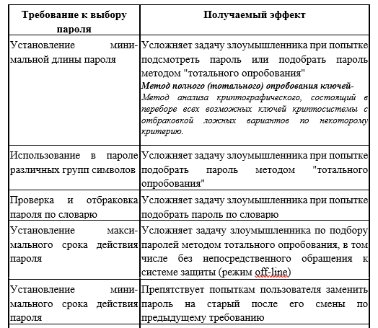

Slide 13
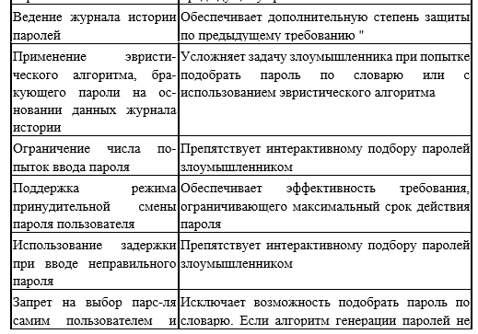

Slide 14
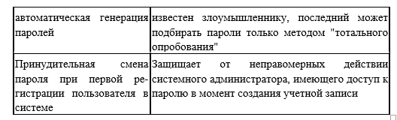

Slide 15
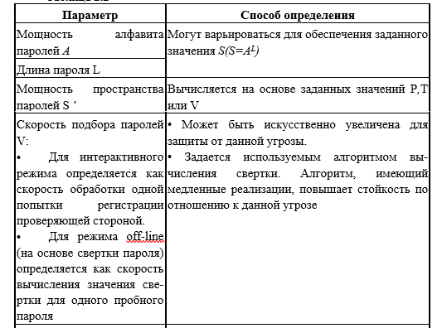
Параметры для количественной оценки стойкости парольных систем приведены в табл. 2.

Slide 16
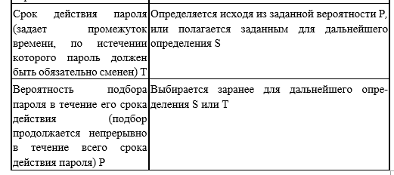

Slide 17
В качестве иллюстрации рассмотрим задачу определения минимальной мощности пространства паролей (зависящей от параметров А и L) в соответствии с заданной вероятностью подбора пароля в течение его срока действия.
Задано Р=10⁻⁶. Необходимо найти минимальную длину пароля, которая обеспечит его стойкость в течение одной недели непрерывных попыток подобрать пароль. Пусть скорость интерактивного подбора паролей V=10 паролей/мин. Тогда в течение недели можно перебрать
10·60·24·7= 100800 паролей.
Далее, учитывая, что параметры S, V, Т и Р связаны соотношением Р P=V·T/S, получаем
S=100·800/10⁻⁶=1,008·10¹¹ ≈10¹¹
Полученному значению S соответствуют пары: A=26, L=8 и А=36, L=6.

Slide 18
Хранение паролей
Другим важным аспектом стойкости парольной системы, является способ хранения паролей в базе данных учетных записей. Возможны сле­дующие варианты хранения паролей:
в открытом виде;
в виде свёрток (хеширование);
зашифрованными на некотором ключе.
Наибольший интерес представляют второй и третий способы, кото­рые имеют ряд особенностей.

Slide 19
Хеширование не обеспечивает защиту от подбора паролей по сло­варю в случае получения базы данных злоумышленником. При выборе алгоритма хеширования, который будет использован для вычисления сверток паролей, необходимо гарантировать несовпадение значений сверток, полученных на основе различных паролей пользователей. Кроме того, следует предусмотреть механизм, обеспечивающий уникальность сверток в том случае, если два пользователя выбирают одинаковые па­роли. Для этого при вычислении каждой свертки обычно используют неко­торое количество "случайной" информации, например, выдаваемой гене­ратором псевдослучайных чисел.

Slide 20
При шифровании паролей особое значение имеет способ генерации и хранения ключа шифрования базы данных учетных записей. Перечис­лим некоторые возможные варианты:
ключ генерируется программно и хранится в системе, обеспечивая возможность ее автоматической перезагрузки;
ключ генерируется программно и хранится на внешнем носителе, с которого считывается при каждом запуске;
ключ генерируется на основе выбранного администратором пароля, который вводится в систему при каждом запуске.

Slide 21
Использование простого пароля
Процедура опознавания с использованием простого пароля мо­жет быть представлена в виде следующей последовательности дейст­вий:
пользователь посылает запрос на доступ к компьютерной сис­теме и вводит свой идентификатор;
система запрашивает пароль;
пользователь вводит пароль;
система сравнивает полученный пароль с паролем пользовате­ля, хранящимся в базе эталонных данных системы защиты, и разре­шает доступ, если пароли совпадают; в противном случае пользова­тель к ресурсам компьютерной системы не допускается.
Поскольку пользователь может допустить ошибку при вводе па­роля, то системой должно быть предусмотрено допустимое количе­ство повторений для ввода пароля.

Slide 22
В базе эталонных данных пароли, как и другую информацию, никогда не следует хранить в явной форме, а только зашифрован­ными. При этом можно использовать метод как обратимого, так и необратимого шифрования.
Согласно методу обратимого шифрования эталонный пароль при занесении в базу эталонных данных зашифровывается по ключу, совпадающему с этим эталонным паролем, а введенный после иден­тификации пароль пользователя для сравнения с эталонным также зашифровывается по ключу, совпадающему с этим введенным паро­лем. Таким образом, при сравнении эталонный и введенный пароли находятся в зашифрованном виде и будут совпадать только в том случае, если исходный введенный пароль совпадет с исходным эта­лонным. При несовпадении исходного введенного пароля с исход­ным эталонным исходный введенный пароль будет зашифрован по-другому, так как ключ шифрования отличается от ключа, кото­рым зашифрован эталонный пароль, и после зашифровки не совпа­дет с зашифрованным эталонным паролем.

Slide 23
Для обеспечения возможности контроля правильности ввода пароля при использовании необратимого шифрования на винчестер записывается таблица преобразованных паролей. Для их преобразо­вания используется односторонняя криптографическая функция у= F(x), обладающая следующим свойством: для данного аргумента х значение F(x) вычисляется легко, а по данному у вычислительно сложно найти значение аргумента х, соответствующего данному у. В таблице паролей хранятся значения односторонних функций, для которых пароли берутся в качестве аргументов. При вводе пароля система зашиты легко вычисляет значение функции от пароля теку­щего пользователя и сравнивает со значением, приведенным в таб­лице для пользователя с выбранным идентификатором. Наруши­тель, захвативший компьютер, может прочитать таблицу значений функций паролей, однако вычисление пароля практически не реа­лизуемо.
При работе с паролями должна предусматриваться и такая мера, как недопустимость их распечатки или вывода на экраны монито­ров. Поэтому система защиты должна обеспечивать ввод пользователями запрошенных у них паролей без отображения этих паролей на мониторах.

Slide 24
Можно выделить следующие основные способы повышения стойкости системы защиты на этапе аутентификации:
повышение степени нетривиальности пароля;
увеличение длины последовательности символов пароля;
увеличение времени задержки между разрешенными попытка­ми повторного ввода неправильно введенного пароля;
повышение ограничений на минимальное и максимальное время действительности пароля.

Slide 25
Чем нетривиальнее пароль, тем сложнее его запомнить. Плохо запоминаемый пароль может быть записан на листе бумаги, что по­вышает риск его раскрытия. Выходом здесь является использование определенного числа незаписываемых на бумаге пробелов или дру­гих символов в начале, внутри, а также в конце последовательности основных символов пароля. Кроме того, отдельные символы пароля могут набираться на другом регистре (например, вместо строчных быть прописными или наоборот), что также не должно отражаться на листе бумаги. В этом случае незаконно полученный лист бумаги с основными символами пароля не будет достаточным условием раскрытия пароля целиком.
Для исключения необходимости запоминания пользователями длинных и нетривиальных паролей в системе защиты может быть предусмотрена возможность записи паролей в зашифрованном виде на информационные носители, например флешки, магнитные карты, носители данных в микросхемах и т. д., а также считывания паролей с этих информационных носителей. Такая возможность позволяет повысить безопасность за счет значительного увеличе­ния длины паролей, записываемых на носители информации. Од­нако при этом администрации службы безопасности следует при­ложить максимум усилий для разъяснения пользователям ВС о не­обходимости тщательной сохранности носителей информации с их паролями.

Slide 26
На степень информационной безопасности при использовании простого парольного метода проверки подлинности пользователей большое влияние оказывают ограничения на минимальное и макси­мальное время действительности каждого пароля. Чем чаше меняется пароль, тем обеспечивается большая безопасность.
Минимальное время действительности пароля задает время, в течение которого пароль менять нельзя, а максимальное — время, по истечении которого пароль будет недействительным. Соответст­венно, пароль должен быть заменен в промежутке между минималь­ным и максимальным временем его существования. Поэтому понят­но, что более частая смена пароля обеспечивается при уменьшении минимального и максимального времени его действительности.
Минимальное и максимальное времена действительности пароля задаются для каждого пользователя администратором службы без­опасности, который должен постоянно контролировать своевремен­ность смены паролей пользователей.

Slide 27
Использование динамически изменяющегося пароля
Методы проверки подлинности на основе динамически изменя­ющегося пароля обеспечивают большую безопасность, так как час­тота смены паролей в них максимальна — пароль для каждого поль­зователя меняется ежедневно или через несколько дней. При этом каждый следующий пароль по отношению к предыдущему изменя­ется по правилам, зависящим от используемого метода проверки подлинности.
Существуют следующие методы парольной защиты, основанные на использовании динамически изменяющегося пароля:
методы модификации схемы простых паролей;
метод «запрос-ответ»;
функциональные методы.

Slide 28
Методы модификации схемы простых паролей
К методам модификации схемы простых паролей относят слу­чайную выборку символов пароля и одноразовое использование па­ролей.
При использовании первого метода каждому пользователю вы­деляется достаточно длинный пароль, причем каждый раз для опо­знавания используется не весь пароль, а только его некоторая часть. В процессе проверки подлинности система запрашивает у пользова­теля группу символов под заданным порядковым номерам. Количе­ство символов и их порядковые номера для запроса определяются с помощью датчика псевдослучайных чисел.
При одноразовом использовании паролей каждому пользовате­лю выделяется список паролей. В процессе запроса номер пароля, который необходимо ввести, выбирается последовательно по списку или по схеме случайной выборки.
Недостатком методов модификации схемы простых паролей яв­ляется необходимость запоминания пользователями длинных паро­лей или их списков. Запись же паролей на бумагу или в записные книжки приводит к появлению риска потери или хищения носите­лей информации с записанными на них паролями.

Slide 29
Метод «запрос-ответ»
При использовании метода «запрос-от­вет» в ВС заблаговременно создается и особо защищается массив вопросов, включающий в себя как вопросы общего характера, так и персональные вопросы, относящиеся к конкретному пользователю, например, вопросы, касающиеся известных только пользователю случаев из его жизни.
Для подтверждения подлинности пользователя система последо­вательно задает ему ряд случайно выбранных вопросов, на которые он должен дать ответ. Опознание считается положительным, если пользователь правильно ответил на все вопросы.
Основным требованием к вопросам в данном методе аутентифи­кации является уникальность, подразумевающая, что правильные ответы на вопросы знают только пользователи, для которых эти во­просы предназначены.

Slide 30
Функциональные методы
Среди функциональных методов наи­более распространенными являются метод функционального преоб­разования пароля, а также метод «рукопожатия».
Метод функционального преобразования основан на использо­вании некоторой функции F, которая должна удовлетворять следу­ющим требованиям:
для заданного числа или слова X легко вычислить У= F(X);
зная X и Y, сложно или невозможно определить функцию Y= F(X).
Необходимым условием выполнения данных требований явля­ется наличие в функции F(X) динамически изменяющихся парамет­ров, например текущих даты, времени, номера дня недели или воз­раста пользователя.
Пользователю сообщается:
исходный пароль — слово или число X, например число 31;
функция F(X), например Y= (X mod 100) • D+ W, где (X mod 100) — операция взятия остатка от целочисленного деления X на 100, D — текущий номер дня недели, a W — текущий номер недели в текущем месяце;
периодичность смены пароля, например каждый день, каждые три дня или каждую неделю.

Slide 31
Паролями пользователя для последовательности установленных периодов действия одного пароля будут соответственно X, F(X), F(F(X)), F(F(F(X))) и т. д., т. е. для i-го периода действия одного па­роля паролем пользователя будет F^{i-1} (X). Поэтому для того чтобы вычислить очередной пароль по истечении периода действия ис­пользуемого пароля, пользователю не нужно помнить начальный (исходный) пароль, важно лишь не забыть функцию парольного преобразования и пароль, используемый до настоящего момента времени.
С целью достижения высокого уровня безопасности функция преобразования пароля, задаваемая для каждого пользователя, дол­жна периодически меняться, например, каждый месяц. При замене функции целесообразно устанавливать и новый исходный пароль.

Slide 32
Советы по выбору пароля
Ваш пароль должен быть уникальным. Пароли не должны использоваться несколькими пользователями. Пароли следует оберегать не менее тщательно. Создаваемый пароль должен быть одновременно трудным для угадывания и легким для запоминания.
Чем сложнее пароль, тем надежнее защищен ваш ИД пользователя. Не рекомендуется выбирать пароли, совпадающие с вашим именем или днем рождения, а также с наиболее употребительными словами - такие пароли легко угадать.
Рекомендуется указывать пароли, состоящие из не менее чем шести символов и содержащие небуквенные символы. Кроме того, удачными паролями считаются необычные словосочетания и слова, намеренно написанные с ошибкой.
Прим. Если пароль слишком труден для запоминания и вам приходится его записывать, выберите другой пароль.

Slide 33
При выборе пароля руководствуйтесь следующими инструкциями:
Не указывайте свой ИД пользователя, а также всевозможные его модификации (в обратном порядке, удвоенный) в качестве пароля.
Не используйте пароли повторно. Повторное использование паролей может быть запрещено конфигурацией системы.
Не указывайте в качестве паролей личные имена.
Не указывайте в качестве пароля слова, хранящиеся в электронных орфографических словарях.
Длина пароля должна составлять не менее шести символов.
Не указывайте в качестве паролей ругательства; при угадывании паролей их пробуют прежде всего.
Выбирайте легко запоминающиеся пароли, чтобы вам не пришлось их записывать.
Выбирайте пароли, содержащие цифры, а также строчные и прописные буквы.
Рекомендуется задавать пароли, состоящие из двух слов, разделенных цифрами.
Выбирайте легко произносимые пароли. Их легче запомнить.
Не записывайте пароль. Если все же возникает необходимость записать его, поместите запись в надежное место, например, в сейф.

Slide 34
Контрольные вопросы
Перечислите разновидности способов аутентификации.
Пароль пользователя – это…
Учетная запись пользователя – это…
База данных пользователей– это…
Парольная система – это…
Перечислите типы угроз безопасности парольных систем.
Перечислите варианты хранения паролей.
Что понимается под минимальным и максимальным временем действительности пароля?
Перечислите методы парольной защиты, основанные на использовании динамически изменяющегося пароля.

